Slide 1
AI 말동무 서비스
HUFSTHON2024 4조<B1A4>

Slide 2
팀 소개
김동영
김동휘
김채은
김형수
황서진

Slide 3
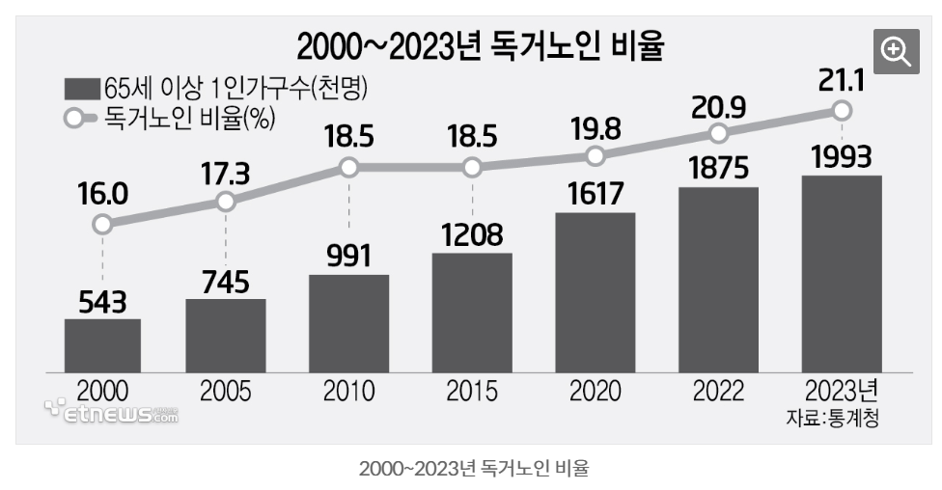
문제정의
두집 중 한집은 ‘맞벌이’, 비중 최대… 독거노인, 청년 1인 가구보다 많아졌다
조선비즈
“특히, 독거노인 지표가 악화 중인 것으로 드러났다. 전체 65세 이상 노인인구 중 독거노인 수는 2023년 199만3000명으로 전체 65세 이상 인구의 21.1%를 차지했다. 독거노인 비율은 2015년 18.5%, 2020년 19.8%, 2022년 20.9%에 이어 지속 상승하고 있다.
통계청 관계자는 “독거노인은 경제상황이나 신체건강의 어려움도 있지만 함께 사는 가족이 없기 때문에 외로움이나 우울감을 더 많이 느끼게 된다”면서 “출생률은 지속적으로 떨어지고 기대수명은 늘어나는 만큼 독거노인은 더 늘어날 것으로 우려된다”고 지적했다.”
메트로 신문
월 370만원. 어르신 한 명을 돌보기 위해 간병인을 고용할 경우 드는 비용이다. 아이를 한 명 돌보는데 드는 비용은 월 264만원으로, 30대 가구 중위소득(509만원)의 50%를 웃돈다.
=> 독거노인의 증가는 치매와 같은 정신 장애를 유발하고 자살 위험을 증가시킨다
또한, 사회적 비용 증가로 사회 전체에도 영향을 끼칠 수 있다.

Slide 4
솔루션 설명
“ 독거노인의 사회적 고립을 방지하기 위한 AI 말동무 서비스 “
목표
1. 독거노인들이 겪는 외로움과 사회적 고립 문제 해결 및 정서적 지지와 사회적 상호작용을 제공
2. AI 모델을 스피커에 탑재하여 IT 기술에 익숙하지 않은 독거노인도 쉽게 사용할 수 있도록 설계

Slide 5


기능 소개
주도시 복지 이용이 어려운 노인들을 위한 대화형 챗봇 서비스
개인정보수집 동의서, 개인정보 제3자 동의서 작성
사용자가 챗봇에게 대화를 시도
챗봇은 사용자의 말을 듣고 적절한 답변 생성 및 추가 질문을 유도
사용자와 AI 서비스 간의 대화 기록은 암호화 후 저장
저장된 정보는 필요 기관에 제공, 사용자의 상태를 지속적으로 모니터링
오늘 하루는 어땠나요?

Slide 6
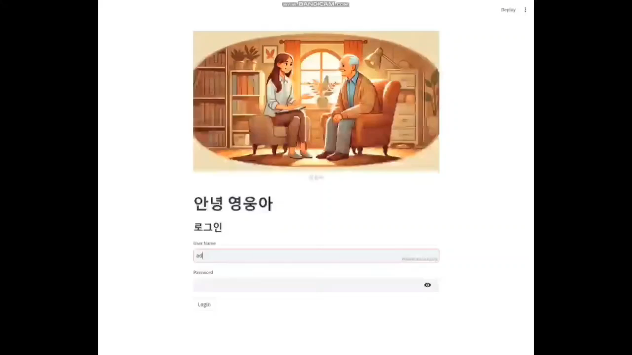
시연영상s

Slide 7
BM 모델
B2G, B2B
제휴를 맺은 지방자치단체에게 서비스를 제공하고 지역의료기관에게 사용자의 정보를 제공해 수익창출
2. 광고수익
챗봇이 대화할 때 광고를 추천
정부
독거
노인
서비스 배포
지원금 제공
곧 열릴 축제가 있어?
기업
서비스 제공
지방자치단체에서 지원하는 유채꽃 축제가 11월 16일부터 19일까지 진행됩니다. 다양한 먹거리가 준비되어 있습니다. 방문해보는 것을 추천드립니다.
사용자 정보 제공
의료
기관
비용 제공

Slide 8
기대 효과
사회적 부담 비용 감소시킴
복지 증진 정책들의 접근성이 낮은 지역에 거주하는 노인들의 치매 및 우울증 예방
수집한 데이터를 바탕으로 사용자의 상태를 신속하게 의료 기관에서 진단 가능
경인 지역의 어르신에게도 동일한 상담 기회를 제공해 의료기관이 부족한 지역사회 문제 해결을 기대

